Slide 1
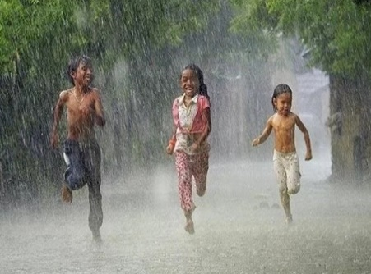
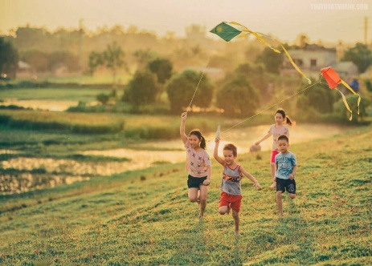
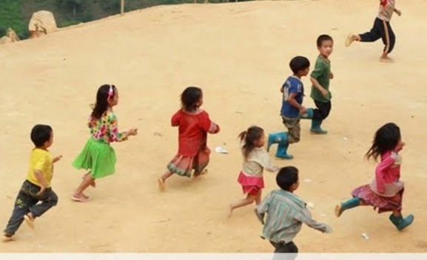
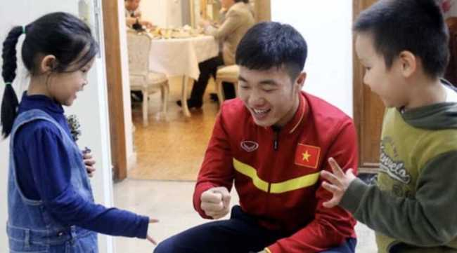
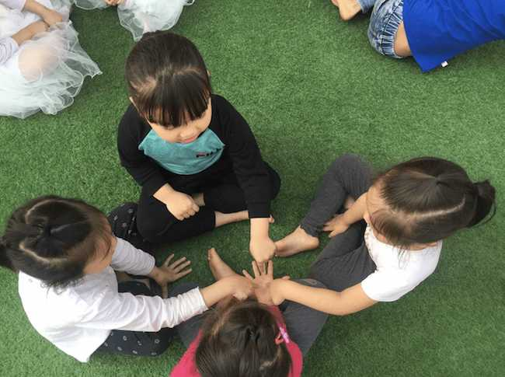
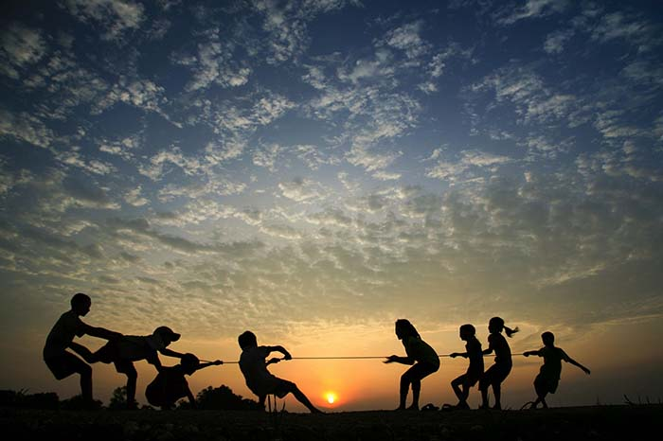
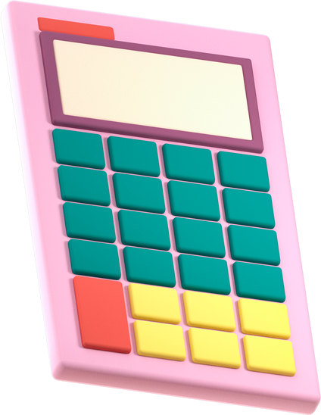

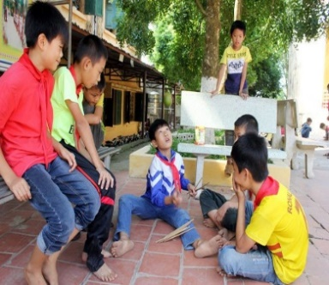



KHỞI ĐỘNG

Slide 2
BÀI 1. BẦU TRỜI TUỔI THƠ
I. Giới thiệu bài học
- VB đọc chính:
+ VB1: Bầy chim chìa vôi (Nguyễn Quang Thiều);
+ VB 2: Đi lấy mật (Trích Đất rừng phương Nam – Đoàn Giỏi);
+ VB 4 thực hành đọc: Ngôi nhà trên cây (trích Tốt-tô-chan bên cửa sổ, Cư-rô-ya-na-gi Tê-sư-cô).
Các VB đọc chính đều thuộc thể loại truyện.
VB 3 đọc kết nối chủ điểm thuộc thể loại thơ: Ngàn sao làm việc (Võ Quảng).

Slide 3
II. Khám phá tri thức ngữ văn
PHIẾU HỌC TẬP 01: TÌM HIỂU TRI THỨC NGỮ VĂN
1. Kể tên các truyện ngắn và tiểu thuyết mà em đã học hoặc đã đọc. | ………………………………………………… …………………………………………………
2. Em hiểu thế nào là đề tài của tác phẩm văn học ? Cho ví dụ? Có những cách phân loại đề tài như thế nào? | ………………………………………………… ………………………………………………… ………………………………………………….
3. Em hiểu thế nào là chi tiết trong tác phẩm văn học? Lấy ví dụ về một chi tiết truyện mà em ấn tượng, nêu ý nghĩa của chi tiết đó. | …………………………………………………. ………………………………………………… ………………………………………………….
4. Bằng cách nào tác giả làm bật được đặc điểm tính cách của nhân vật trong tác phẩm văn học? Cho ví dụ minh họa. | ………………………………………………… ………………………………………………… ………………………………………………….

Slide 4
PHIẾU HỌC TẬP 01: TÌM HIỂU TRI THỨC NGỮ VĂN
1. Kể tên các truyện ngắn và tiểu thuyết mà em đã học hoặc đã đọc. | *Ví dụ về truyện ngắn : Bức tranh của em gái tôi (Tạ Duy Anh) Điều không tính trước (Nguyễn Nhật Ánh) Chích Bông ơi (Cao Duy Sơn) *Ví dụ về tiểu thuyết: Đất rừng phương Nam (Đoàn Giỏi); Những ngày thơ ấu (Nguyên Hồng)
2. Em hiểu thế nào là đề tài của tác phẩm văn học ? Cho ví dụ? Có những cách phân loại đề tài như thế nào? | *Khái niệm: Đề tài là phạm vi đời sống được phản ánh, thể hiện trực tiếp trong tác phẩm văn học. *Cách phân loại đề tài: - Dựa vào phạm vi hiện thực được miêu tả: đề tài lịch sử, đề tài chiến tranh, đề tài gia đình,… - Dựa vào loại nhân vật trung tâm của tác phẩm: đề tài trẻ em, đề tài người nông dân, đề tài người lính,… *Một tác phẩm có thể đề cập nhiều đề tài, trong đó có một đề tài chính. *Ví dụ: Đề tài của truyện ngắn “Bức tranh của em gái tôi” (Tạ Duy Anh) là đề tài gia đình (xét theo phạm vi hiện thực được miêu tả) và là đề tài trẻ em (xét theo nhân vật trung tâm của truyện).
3. Em hiểu thế nào là chi tiết trong tác phẩm văn học? Lấy ví dụ về một chi tiết truyện mà em ấn tượng, nêu ý nghĩa của chi tiết đó. | *Khái niệm: Chi tiết là yếu tố nhỏ nhất tạo nên thế giới hình tượng (thiên nhiên, con người, sự kiện) nhưng có tầm ảnh hưởng quan trọng đặc biệt trong việc đem lại sự sinh động, lôi cuốn cho tác phẩm văn học. *Ví dụ: Trong truyện ngắn “Bức tranh của em gái tôi” (Tạ Duy Anh), chi tiết cuối truyện miêu tả lại diễn biến tâm trạng của người anh khi ngắm nhìn bức tranh cô em gái vẽ chính mình là một chi tiết tiêu biểu. Chi tiết này đã diễn tả những cung bậc cảm xúc của người anh đi từ ngạc nhiên, sung sướng hãnh diện, rồi thấy xấu hổ, hối hận khi nhận ra tấm lòng bao dung của em gái dành cho mình. Chi tiết cũng cho thấy sức mạnh cảm hoá của lòng nhân hậu.
4. Bằng cách nào tác giả làm bật được đặc điểm tính cách của nhân vật trong tác phẩm văn học? Cho ví dụ minh họa. | - Tính cách nhân vật là những đặc điểm riêng tương đối ổn định của nhân vật, được bộc lộ qua mọi hành động, cách ứng xử, cảm xúc, suy nghĩ,… - Tính cách nhân vật còn được thể hiện qua các mối quan hệ, qua lời kể và suy nghĩ của nhân vật khác. Ví dụ: - Trong truyện ngắn "Bức tranh của em gái tôi" (Tạ Duy Anh): Nhân vật người anh trai hiện lên là người ích kỉ, đố kị.

Slide 5
LUYỆN TẬP

